Slide 1


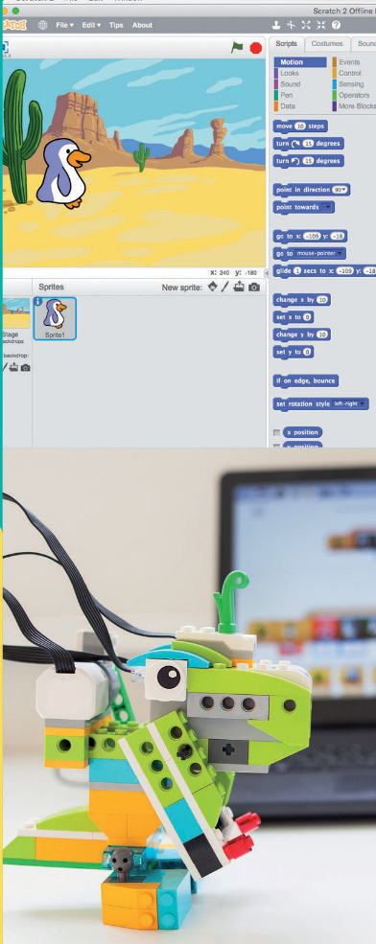
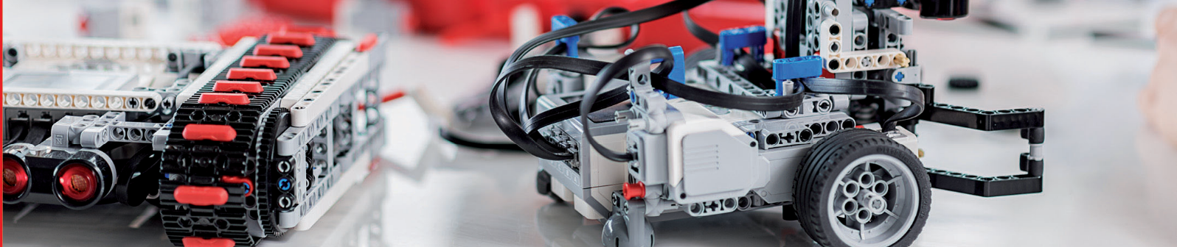
เทคโนโลยี
(วิทยาการคำนวณ)
๖
ชั้นประถมศึกษาปีที่

Slide 2
การใช้เทคโนโลยีสารสนเทศร่วมกันอย่างปลอดภัย
แผนผังหัวข้อหน่วยการเรียนรู้
4
การใช้เทคโนโลยี
สารสนเทศร่วมกัน
อย่างปลอดภัย
ผลกระทบและแนวทางป้องกัน
การใช้เทคโนโลยีสารสนเทศ
อันตรายจากการติดตั้ง
ซอฟต์แวร์บนอินเทอร์เน็ต
สิทธิในการเข้าถึง
ข้อมูลและรหัสผ่าน

Slide 3
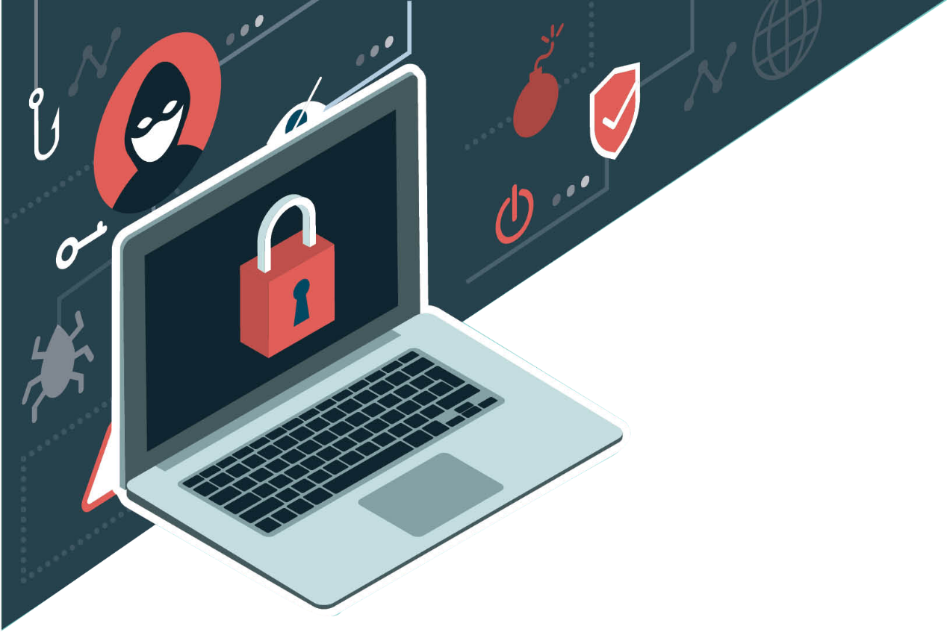


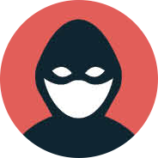
การใช้เทคโนโลยีสารสนเทศ
ร่วมกันอย่างปลอดภัย

Slide 4
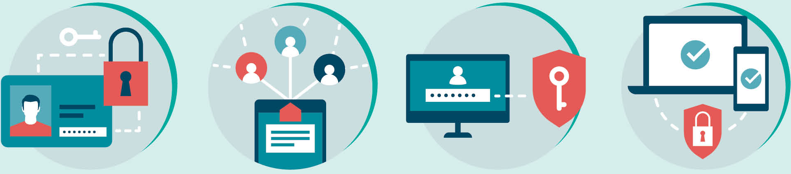
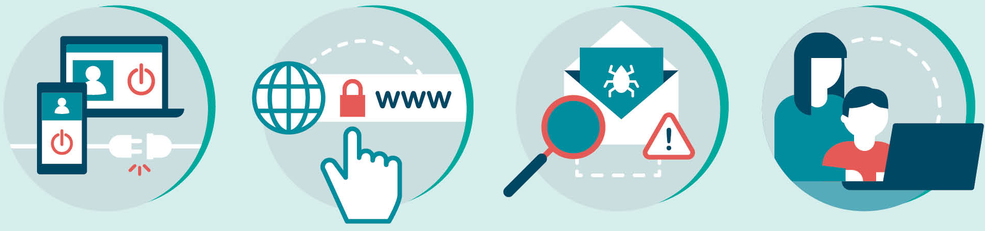
ปิดอุปกรณ์ทุกครั้ง
เมื่อเลิกใช้งาน
ตรวจสอบเว็บไซต์
ตรวจสอบจดหมาย
อิเล็กทรอนิกส์ก่อนเปิด
ปรึกษาครูหรือผู้ปกครอง
เมื่อพบข้อมูล
ที่ไม่ปลอดภัย
ไม่เปิดเผยข้อมูลส่วนตัว
ไม่ส่งข้อมูลส่วนตัว
ให้ผู้อื่น
สร้างรหัสผ่าน
ติดตั้งโปรแกรม
ป้องกันมัลแวร์

Slide 5
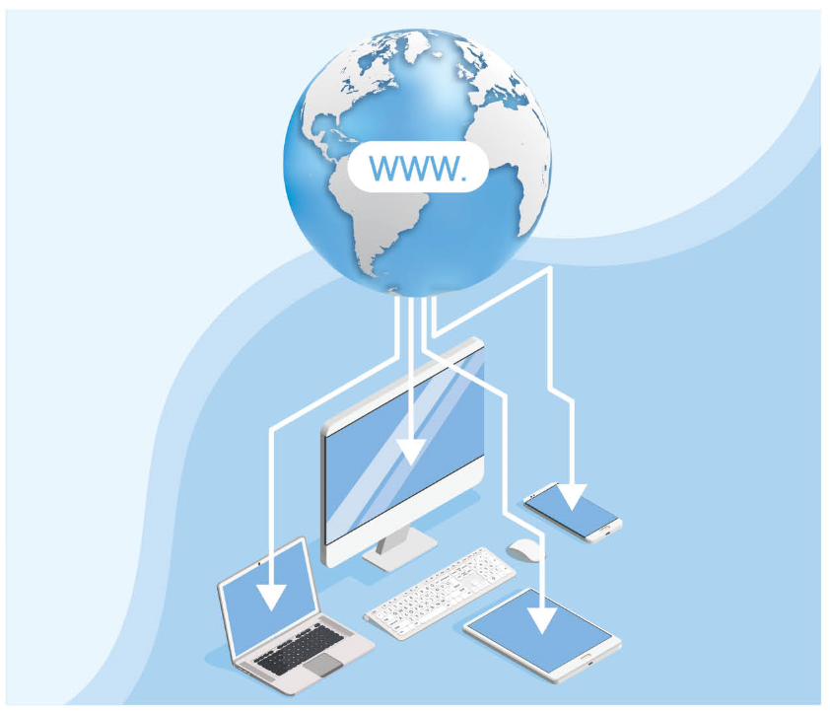
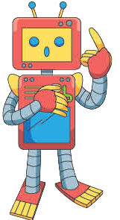
ผลกระทบและแนวทางป้องกันการใช้เทคโนโลยีสารสนเทศ
ในยุคปัจจุบันอุปกรณ์เทคโนโลยีสารสนเทศจะทำงานร่วมกัน เชื่อมต่อกันเป็นเครือข่าย
มีทั้งเครือข่ายคอมพิวเตอร์ขนาดเล็กในบ้านหรือในโรงเรียนรวมไปถึง เครือข่ายขนาดใหญ่ เช่น อินเทอร์เน็ต ดังนั้น การใช้อุปกรณ์ต่าง ๆ ที่เชื่อมต่อกันนี้ อาจมีผู้ไม่หวังดีกำลังเข้าถึงอุปกรณ์ของเราอยู่
บุคคลที่มีความสามารถด้านเทคโนโลยีสารสนเทศ ใช้อุปกรณ์เทคโนโลยีสารสนเทศ
เป็นประจำ หรือที่เรียกว่า พลเมืองดิจิทัล (Digital Citizen) ควรเป็นผู้ที่มีความรับผิดชอบในการใช้งาน และมีความระมัดระวังในการใช้เทคโนโลยีสารสนเทศ เพื่อให้เกิดประโยชน์ต่อตนเอง ผู้อื่น และใช้งานได้อย่างปลอดภัย
อันตรายจากการใช้งานอินเทอร์เน็ตมีอะไรบ้าง
นักเรียนเคยได้รับผลกระทบเหล่านั้นบ้างหรือไม่ อย่างไร
คำถามสำคัญ

Slide 6
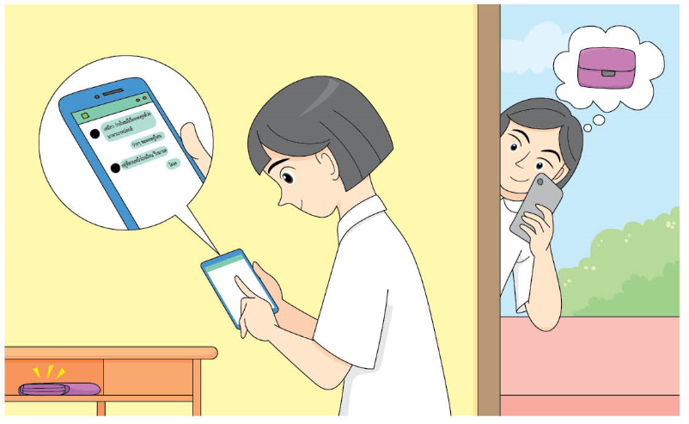
ตัวอย่าง
เหมี่ยวอ่านข้อความบนอินเทอร์เน็ตพบว่ามีคนที่ไม่รู้จักนัดให้พบกันที่สวนหน้าโรงเรียน จากนั้นคน ๆ นั้น ก็แอบมาขโมยกระเป๋าเงินของเหมี่ยวไป
ผลกระทบจากการใช้เทคโนโลยีสารสนเทศ

Slide 7
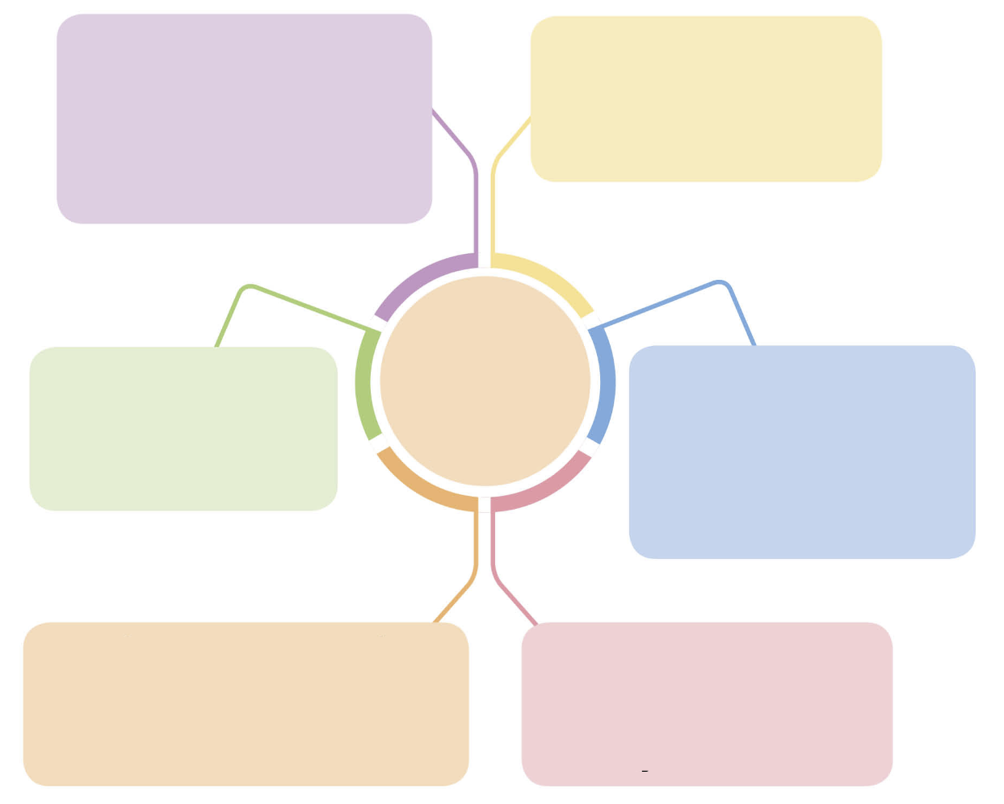
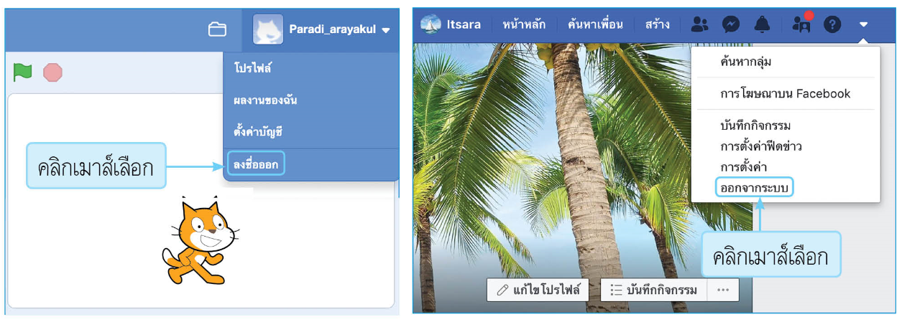
อุปกรณ์ที่เชื่อมต่อกับเครือข่ายคอมพิวเตอร์หรืออินเทอร์เน็ตทำให้การค้นหาข้อมูลและแลกเปลี่ยนข้อมูลได้ง่ายขึ้น
ขณะเดียวกันผู้ที่ไม่หวังดีสามารถเข้ามาใช้งานได้ง่ายเช่นกัน ดังนั้น ในการใช้งานควรมีข้อปฏิบัติ ดังนี้
1. ปกป้องข้อมูลส่วนตัว
ไม่เปิดเผยข้อมูลส่วนตัว เช่น
รหัสผ่านต่าง ๆ หมายเลข-
ประจำตัวประชาชน รหัส ATM
2. ไม่ส่งข้อมูลส่วนตัว
ของตนเองและผู้อื่นให้กับ
ผู้ที่ไม่รู้จัก
ข้อปฏิบัติ
ในการใช้
เทคโนโลยี
สารสนเทศ
6. ออกจากระบบ
หรือปิดอุปกรณ์ทุกครั้ง
เมื่อเลิกใช้งาน
3. สร้างรหัสผ่านในการใช้งานอุปกรณ์เทคโนโลยีสารสนเทศ และควรกำหนดรหัสผ่านที่
คาดเดาได้ยาก
5. ถ้าพบปัญหาหรือพบข้อมูล
หรือบุคคลที่ทำให้ไม่สบายใจ ให้ขอความช่วยเหลือจากครูหรือผู้ปกครอง
4. กำหนดสิทธิการใช้งาน
หรือสิทธิที่บุคคลอื่นสามารถเข้าถึงข้อมูลของเราได้
การออกจากระบบ (log out) เมื่อเลิกใช้งาน

Slide 8
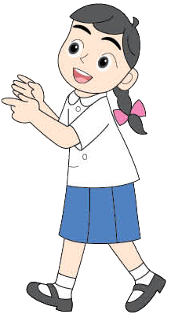
x
-
+
กิจกรรมที่ 4.1 อาชญากรรมทางอินเทอร์เน็ต
นักเรียนยกตัวอย่างอันตรายหรือความเสียหายที่เกิดจากการใช้งานทางอินเทอร์เน็ตมา 5 ข้อ พร้อมบอกวิธีการป้องกันลงในตาราง
อันตรายหรือความเสียหาย | วิธีการป้องกัน
อาชญากรรมทางคอมพิวเตอร์ คือ การกระทำผิดกฎหมาย
โดยใช้เทคโนโลยีคอมพิวเตอร์เป็นเครื่องมือ เช่น การขโมยข้อมูลทางอินเทอร์เน็ต การละเมิดสิทธิ การฟอกเงิน การก่อกวน
การเผยแพร่ภาพ วิดีโอหรือสื่อลามกอนาจาร การหลอกลวง
ให้ร่วมค้าขาย การแอบโอนเงินในบัญชีผู้อื่นเข้าบัญชีตนเอง

Slide 9
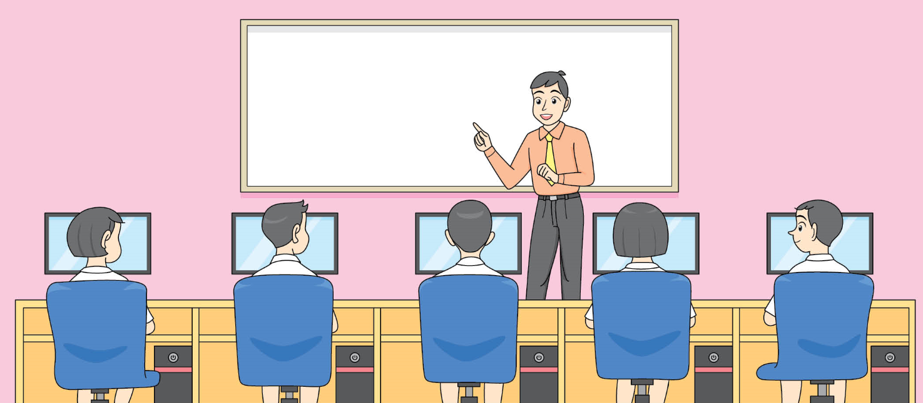
สิทธิในการเข้าถึงข้อมูลและรหัสผ่าน
อุปกรณ์เทคโนโลยีสารสนเทศบางชนิดมีผู้ใช้งานหลายคน เช่น คอมพิวเตอร์สาธารณะหรือคอมพิวเตอร์
ในห้องปฏิบัติการของโรงเรียน ดังนั้น เราจึงไม่ควรเก็บข้อมูลสำคัญ หรือบันทึกชื่อและรหัสผ่านไว้ในคอมพิวเตอร์สาธารณะ
นักเรียนมีวิธีกำหนดรหัสผ่านบนอุปกรณ์
เทคโนโลยีสารสนเทศอย่างไร
คำถามสำคัญ

Slide 10
การกำหนดรหัสผ่านให้กับโปรแกรมต่าง ๆ ไม่ควรใช้รหัสผ่านที่คาดเดาได้ง่าย การตั้งรหัสผ่านมีแนวทาง ดังนี้
ควรเป็นตัวอักษรและตัวเลขที่ผู้ใช้จำง่าย แต่คาดเดาได้ยาก
เลือกใช้ตัวอักษรตัวพิมพ์ใหญ่ ตัวพิมพ์เล็ก และตัวเลขผสมกันเป็นรหัสผ่าน
รหัสผ่านที่ยาวยิ่งมีความปลอดภัย เนื่องจากคาดเดาได้ยาก
ไม่ควรใช้วันเดือนปีเกิดหรือหมายเลขโทรศัพท์เคลื่อนที่ในการกำหนด รหัสผ่าน
ไม่ใช้เป็นภาษาที่อ่านได้
ไม่ควรใช้รหัสผ่านซ้ำกับซอฟต์แวร์หรืออุปกรณ์หลาย ๆ อุปกรณ์ เพราะถ้าผู้ไม่หวังดีทราบรหัสผ่านของเรา
จะทำให้เข้าถึงอุปกรณ์และข้อมูลได้ทั้งหมด

Slide 11
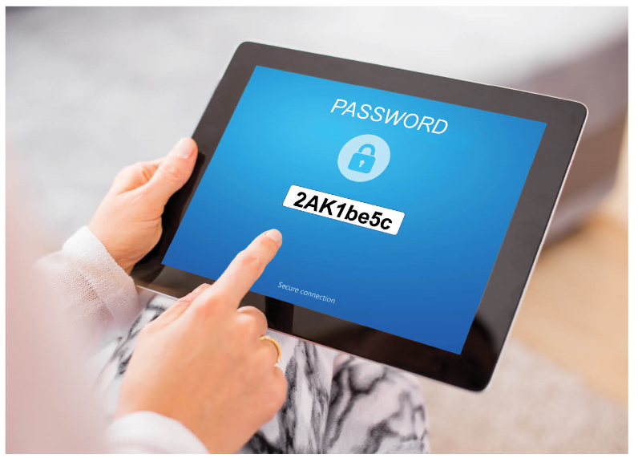

แม้ว่ารหัสผ่านจะทำให้ใช้งานได้เป็นส่วนตัวมากขึ้น แต่ไม่ควรบันทึกรหัสผ่านไว้ในอุปกรณ์หรือซอฟต์แวร์ต่าง ๆ โดยทั่วไปแล้วการกำหนดรหัสผ่านจะให้ยืนยันซ้ำ ว่าต้องการรหัสผ่านตามที่ตั้งไว้หรือไม่ ถ้าลืมรหัสผ่านซอฟต์แวร์หรือเว็บไซต์บางเว็บไซต์จะมีวิธีการกำหนดรหัสผ่านใหม่ โดยการถามคำถามหรือติดต่อกลับมาทางโทรศัพท์ หรือจดหมายอิเล็กทรอนิกส์ ดังนั้น ในการกำหนดรหัสผ่านควรให้ข้อมูลที่สำคัญให้ครบถ้วน สำหรับอุปกรณ์สมัยใหม่สามารถเข้าถึงข้อมูลหรือใช้รหัสผ่านด้วยลายนิ้วมือได้
ความรู้รอบโลก
Face ID เป็นการตรวจสอบตัวตนของผู้ใช้ ซึ่งเป็นการตั้งรหัสผ่านรูปแบบหนึ่ง โดยยิงรังสีอินฟราเรดออกไปและใช้การตรวจสอบ
รูปของใบหน้า แม้ว่าหน้าตาจะเปลี่ยนไปเล็กน้อย เปลี่ยนทรงผม
ใส่แว่น Face ID ก็ยังคงสามารถตรวจสอบได้ นิยมใช้ในโทรศัพท์เคลื่อนที่
การตั้งรหัสผ่านที่ดี

Slide 12
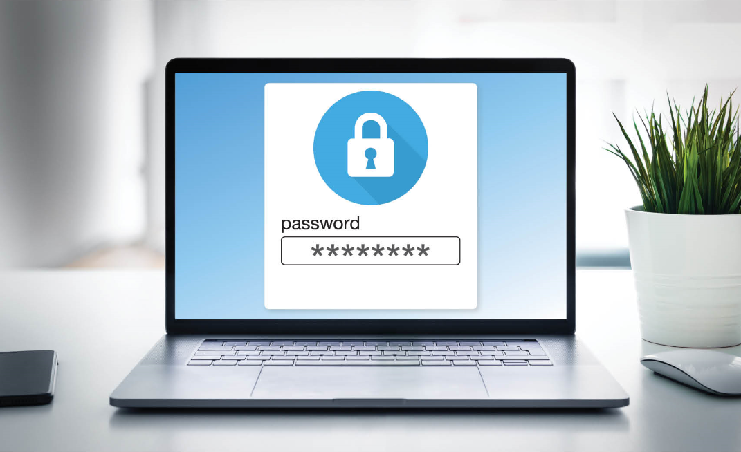
x
-
+
กิจกรรมที่ 4.2 มากำหนดรหัสผ่านกันเถอะ
นักเรียนกำหนดรหัสผ่านขึ้นมา 3 ชุด แล้วตอบคำถามต่อไปนี้
รหัสผ่านที่ยาวมีข้อดีอย่างไร
ในอนาคตจะใช้สิ่งใดแทนรหัสผ่านได้บ้าง
ถ้าไม่มีการกำหนดรหัสผ่านจะเกิดอะไรขึ้น

Slide 13
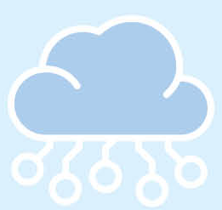
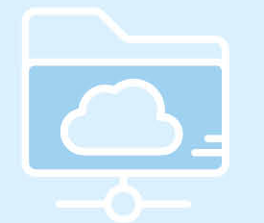


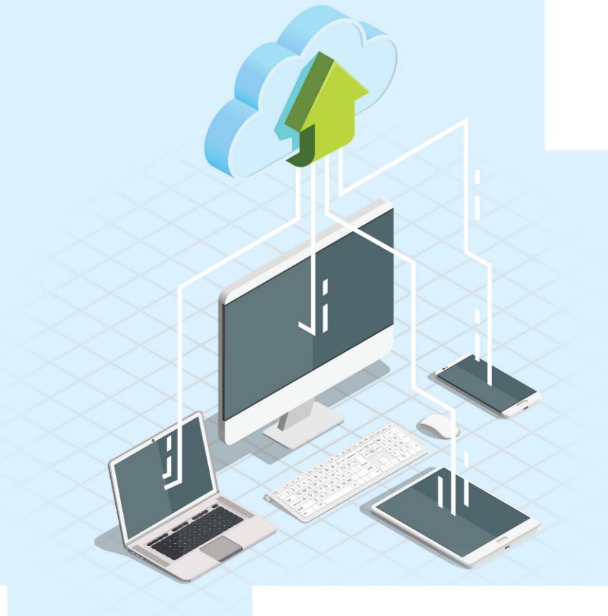
อันตรายจากการติดตั้งซอฟต์แวร์บนอินเทอร์เน็ต
เมื่อคอมพิวเตอร์เชื่อมต่ออินเทอร์เน็ตได้ง่าย และมีความเร็วสูง
ทำให้การประมวลผลของคอมพิวเตอร์ทำงานบนคลาวด์คอมพิวติ้ง
(Cloud Computing) หรือเรียกอีกชื่อหนึ่งว่า
การประมวลผลเป็นกลุ่มเมฆ
คลาวด์คอมพิวติ้ง
(Cloud Computing)
การสำรองข้อมูล
บนระบบคลาวด์
ระบบพัฒนา
ด้านความปลอดภัย
พื้นที่จัดเก็บข้อมูล
แบบออนไลน์
การติดตั้งโปรแกรมที่ไม่รู้จักบนอินเทอร์เน็ต
จะส่งผลกระทบอย่างไร
คำถามสำคัญ
โดยประมวลผลร่วมกันและใช้ทรัพยากรบางอย่างร่วมกันได้ รวมไปถึงการติดตั้งซอฟต์แวร์ หรือโปรแกรมต่าง ๆ จะใช้วิธีติดตั้งซอฟต์แวร์ที่เก็บไว้บนอินเทอร์เน็ตหรือบนระบบคลาวด์ ทำให้ไม่ต้องใช้หน่วยความจำของคอมพิวเตอร์ในการติดตั้งซอฟต์แวร์เหมือนในอดีต

Slide 14
ซอฟต์แวร์หรือโปรแกรมต่าง ๆ ที่เป็นอันตรายหรือส่งผลเสียต่อการใช้งานทำให้ไม่สะดวกต่อการใช้งานมีหลายประเภท
เช่น ไวรัส (Virus) โทรจัน (Trojan) สปายแวร์ (Spyware) วอร์ม (Worm) เราเรียกกลุ่มของโปรแกรมเหล่านี้
ที่ออกแบบมาเพื่อมุ่งร้ายต่อคอมพิวเตอร์ว่า มัลแวร์ (Malware) ดังนั้น การป้องกันเบื้องต้นสามารถทำได้ ดังนี้
อัปเดตซอฟต์แวร์ระบบปฏิบัติการอย่างสม่ำเสมอ
ติดตั้งโปรแกรมป้องกันมัลแวร์ในคอมพิวเตอร์
ไม่คลิกข้อความที่แสดงโฆษณาหรือหน้าโปรแกรมต่าง ๆ ที่แปลกปลอมระหว่างการใช้งาน
ไม่ดาวน์โหลดโปรแกรมจากแหล่งที่ไม่น่าเชื่อถือมาติดตั้งในคอมพิวเตอร์
ไม่เปิดอีเมล์หรือไฟล์แนบต่าง ๆ ที่ไม่รู้จัก
ปลอดภัยไว้ก่อน
การปรับปรุงหรือการอัปเดตระบบปฏิบัติการคอมพิวเตอร์ เป็นการช่วยอุดช่องโหว่
และแก้ไขบั๊กต่าง ๆ ภายในเครื่อง รวมถึงโปรแกรมสแกนไวรัสก็ควรตั้งค่าให้อัปเดตฐานข้อมูลสม่ำเสมอ และควรตรวจสอบไวรัสบนคอมพิวเตอร์ อย่างน้อยทุก ๆ 2 สัปดาห์

Slide 15
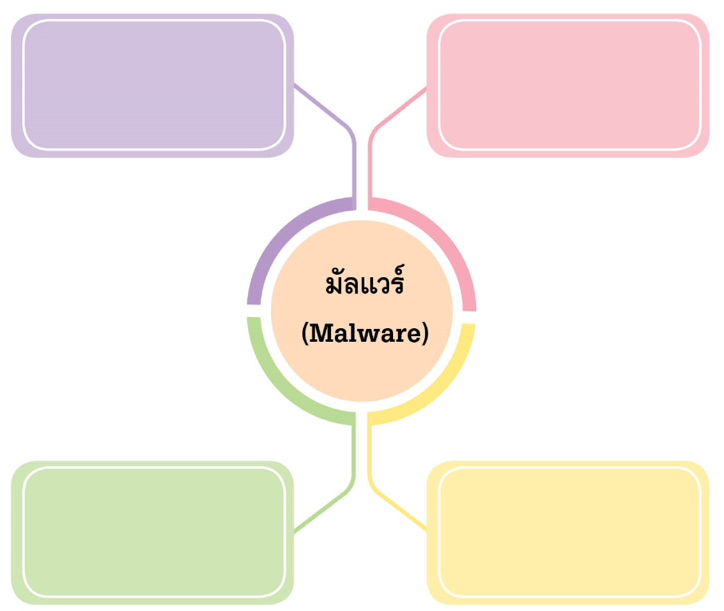
x
-
+
กิจกรรมที่ 4.3 ทำความรู้จักกับมัลแวร์
นักเรียนค้นหาข้อมูลเกี่ยวกับลักษณะของมัลแวร์ต่อไปนี้ จากนั้นบันทึกคำตอบเป็นแผนภาพความคิด
ไวรัสคอมพิวเตอร์ (Virus)
โทรจัน (Trojan)
สปายแวร์ (Spyware)
วอร์ม (Worm)

Slide 16


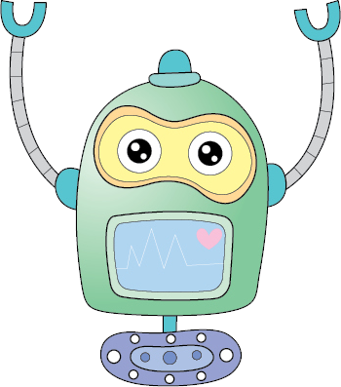
แบบพัฒนาทักษะในการทำข้อสอบปรนัยเพื่อประเมินผลตัวชี้วัด
หน่วยการเรียนรู้ที่ 4 การใช้เทคโนโลยีสารสนเทศร่วมกันอย่างปลอดภัย
ข้อมูลส่วนตัวในข้อใดไม่ควรเปิดเผยให้ผู้อื่นทราบ
  ชื่อ - นามสกุล
  หมายเลขโทรศัพท์
  ประวัติการศึกษา
  เลขประจำตัวประชาชน
ตอบ 4)
เพราะเลขประจำตัวประชาชน ไม่ควรนำไปเปิดเผย อาจทำให้ผู้ไม่ประสงค์ดีนำไปทำธุรกรรมทาง
การเงินที่ผิดกฎหมายได้

Slide 17
1 2 3 4 5 6 7 8 9 10
บุคคลในข้อใดมีความเสี่ยงต่อการถูกขโมยข้อมูลส่วนตัวมากที่สุด
  ฟ้าเข้าระบบอีเมล์โดยใส่รหัสผ่าน
  น้ำไม่เปิดอีเมล์หรือไฟล์แนบต่าง ๆ ที่ไม่รู้จัก
  น้อยหน่าออกจากระบบเฟซบุ๊กทุกครั้งหลังใช้งาน
  มดบันทึกข้อมูลส่วนตัวไว้ในคอมพิวเตอร์ของโรงเรียน
ตอบ 4)
เพราะการบันทึกข้อมูลส่วนตัวไว้ในคอมพิวเตอร์
ของโรงเรียน ทำให้คนอื่น ๆ สามารถเข้าไปใช้งานได้ และอาจถูกขโมยข้อมูล

Slide 18
1 2 3 4 5 6 7 8 9 10
กำหนดรหัสผ่านไม่ควรกำหนดด้วยวิธีการใด
  จำได้ง่าย
  มีความยาวมากกว่า 8 ตัว
  ใช้วันเดือนปีเกิดของนักเรียน
  ใช้ตัวอักขระและตัวเลขผสมกัน
ตอบ 3)
เพราะทำให้ผู้ที่ทราบวันเดือนปีเกิดของนักเรียน
สามารถนำไปใช้เข้าระบบหรืออุปกรณ์อิเล็กทรอนิกส์อื่นๆ ได้

Slide 19
1 2 3 4 5 6 7 8 9 10
นักเรียนคิดว่าเหตุใดจึงต้องมีรหัสผ่าน
  สำหรับใช้เปิดอุปกรณ์ต่าง ๆ
  ใช้สำหรับให้ทุกคนเข้าระบบ
  ใช้ยืนยันตัวตนในการใช้เครื่องมือ
  ใช้บันทึกการใช้งานระบบคอมพิวเตอร์
ตอบ 3)
เพราะรหัสผ่านใช้ยืนยันตัวตนในการใช้เครื่องมือ
และยังป้องกันการเข้าถึงข้อมูลได้อีกด้วย

Slide 20
1 2 3 4 5 6 7 8 9 10
นักเรียนคิดว่าไวรัสส่งผลกระทบอย่างไร
  ปรับปรุงระบบคอมพิวเตอร์
  ทำให้โปรแกรมสำเร็จรูปทำงานเร็วขึ้น
  ทำให้ซอฟต์แวร์มีปัญหาในการทำงาน
  ทำให้เข้าสู่จุดหมายอิเล็กทรอนิกส์ได้ง่ายขึ้น
ตอบ 3)
เพราะไวรัสทำให้ซอฟต์แวร์มีปัญหาในการทำงาน
เช่น ทำงานช้าหรือค้าง

Slide 21
1 2 3 4 5 6 7 8 9 10
การตั้งรหัสข้อใดเหมาะสมที่สุด
  MAOCPW
  0873592211
  gP3_28Gm
  Sompong
ตอบ 3)
เพราะเป็นรหัสผ่านที่ยาวและคาดเดาได้ยาก โดยมีทั้งตัวอักษรพิมพ์ใหญ่ พิมพ์เล็ก ตัวเลข และอักขระพิเศษ

Slide 22
1 2 3 4 5 6 7 8 9 10
การติดตั้งโปรแกรมโดยดาวน์โหลดจากระบบคลาวด์มีข้อดีอย่างไร
  ใช้งานได้ฟรี
  เป็นการดาวน์โหลดจากผู้ผลิตโดยตรง
  ทำให้เครื่องคอมพิวเตอร์ทำงานได้เร็วขึ้น
  ทำให้ติดตั้งได้ง่ายไม่ต้องใช้หน่วยความจำสำรองอื่น ๆ
ตอบ 4)
เพราะระบบคลาวด์สามารถเก็บโปรแกรมต่าง ๆ ไว้ได้ และสามารถดาวน์โหลดมาติดตั้งได้โดย
ไม่ต้องใช้หน่วยความจำสำรองอื่น ๆ

Slide 23
1 2 3 4 5 6 7 8 9 10
เหตุใดจึงต้องปรับปรุงโปรแกรมให้ทันสมัย
  เพื่อให้ระบบทำงานได้มากขึ้น
  เพื่อตรวจสอบสิทธิการใช้โปรแกรม
  เพื่อปรับปรุงระบบให้ทำงานได้ดีขึ้น ทันสมัยขึ้น
  เพื่อให้ระบบเหมาะกับเครื่องคอมพิวเตอร์สมัยใหม่
ตอบ 3)
เพราะการปรับปรุงโปรแกรมทำให้ระบบทำงานได้ดีขึ้น ทันสมัยขึ้น และยังแก้ไขข้อผิดพลาดที่เกิดขึ้นด้วย

Slide 24
1 2 3 4 5 6 7 8 9 10
ข้อใดต่อไปนี้ไม่ใช่ประเภทของมัลแวร์
  แมลง (Bug)
  ไวรัส (Virus)
  หนอน (Worm)
  โทรจัน (Trojan)
ตอบ 1)
เพราะแมลง หรือ Bug เป็นข้อผิดพลาด
ของระบบคอมพิวเตอร์

Slide 25
1 2 3 4 5 6 7 8 9 10
ข้อใดเป็นเหตุให้มัลแวร์เข้าสู่ระบบคอมพิวเตอร์ได้
  ติดตั้งโปรแกรมป้องกันมัลแวร์ในคอมพิวเตอร์
  อัปเดตซอฟต์แวร์ระบบปฏิบัติการอย่างสม่ำเสมอ
  คลิกข้อความที่แสดงโฆษณาแปลกปลอมระหว่างใช้งาน
  ดาวน์โหลดโปรแกรมจากแหล่งข้อมูลที่มีความน่าเชื่อถือมาติดตั้ง
ตอบ 3)
เพราะการคลิกข้อความที่แสดงโฆษณาแปลกปลอม อาจทำให้มัลแวร์ที่อยู่ในโฆษณานั้นเข้าไปฝังตัวอยู่ในคอมพิวเตอร์ได้นี้

